Slide 1


Slide 2
АТМОСФЕРНЫЕ ОСАДКИ
Урок географии и химии

Slide 3
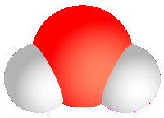
Что мы знаем о воде?

Slide 4
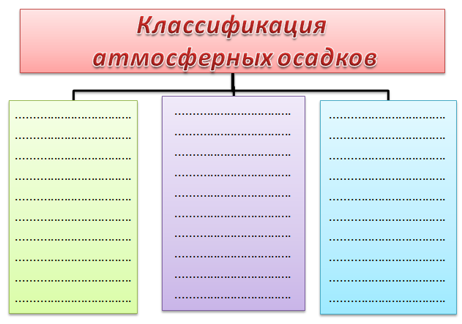

Slide 5
Атмосферные осадки — вода в жидком или твёрдом состоянии, выпадающая из облаков или осаждающаяся из воздуха на земную поверхность и различные предметы.

Slide 6
Что Вы знаете / не знаете о снеге?
« + » | « - »

Slide 7
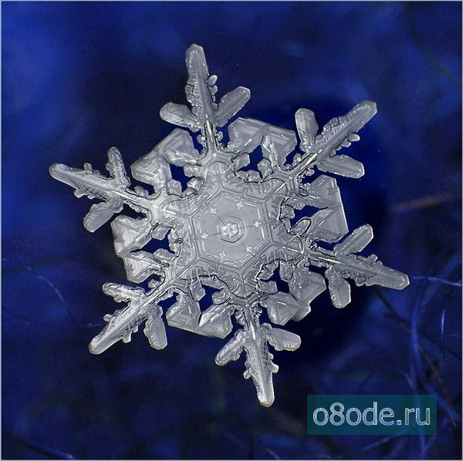
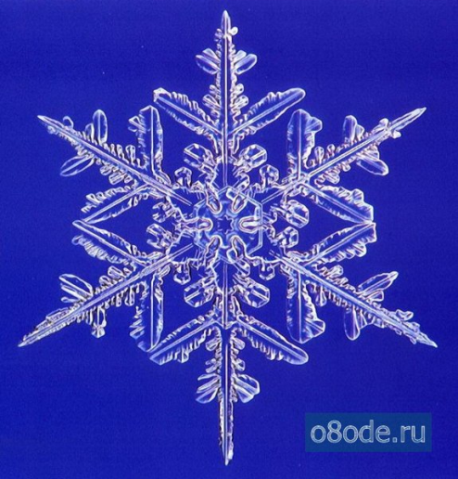
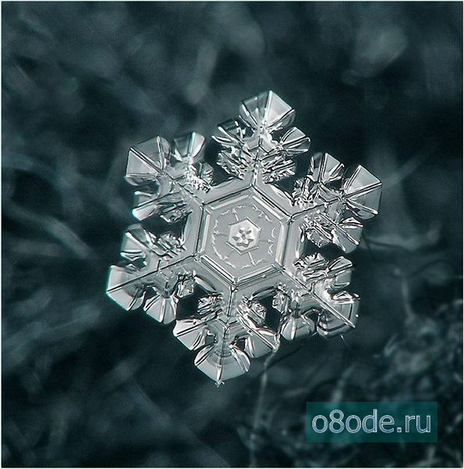

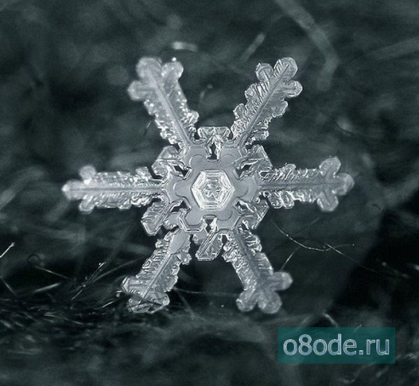
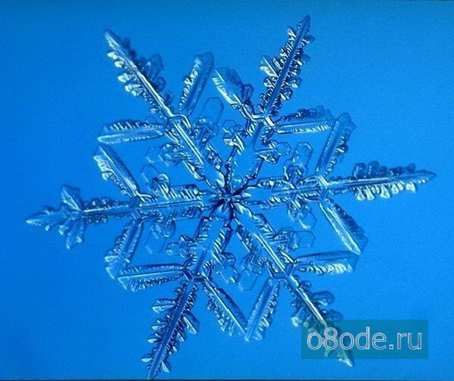

Slide 8
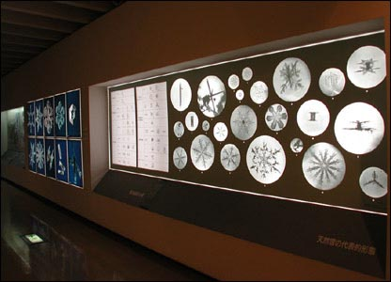
«…снег – это письмо с небес, написанное тайными иероглифами…»
В японском городе Кага открыт Музей снега и льда имени Укихиро Накайя - три шестигранных здания. Посетители здесь могут рассмотреть снежинки под микроскопом.

Slide 9
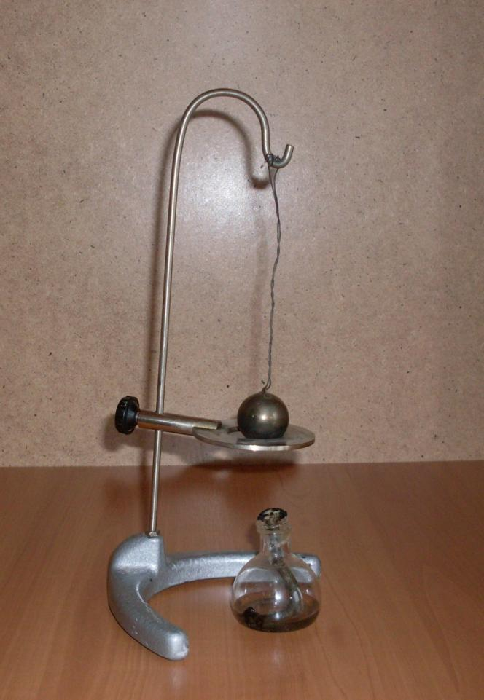

Slide 10
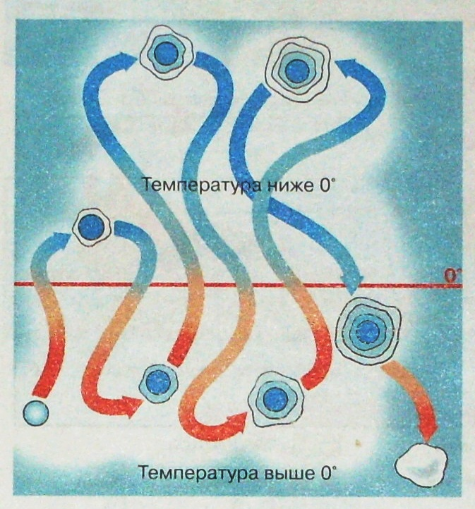

Slide 11


Slide 12
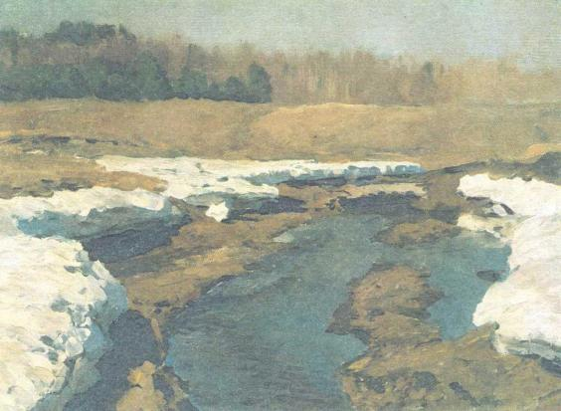
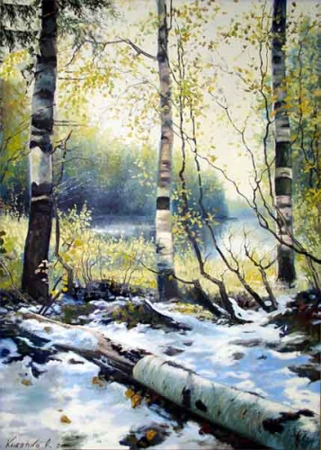
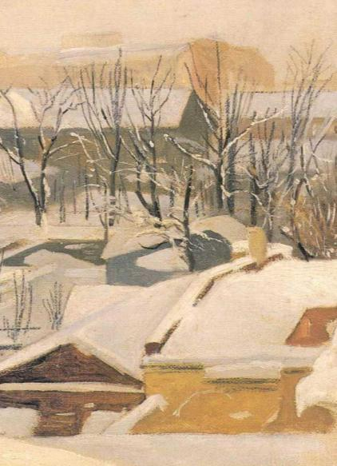
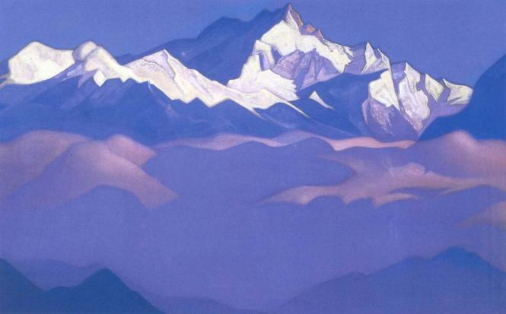
И. Левитан.
Последний снег
А. Кияшко.
Первый снег
И. Шишкин.
Городские крыши зимой
Н. Рерих.
Сокровища снегов

Slide 13
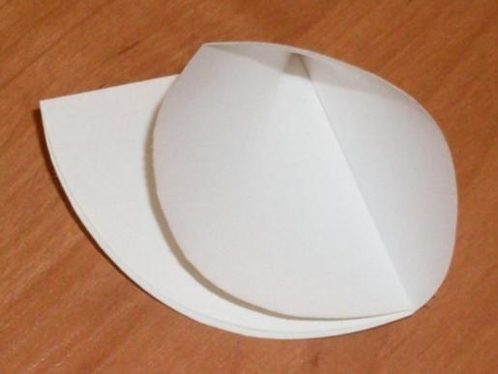
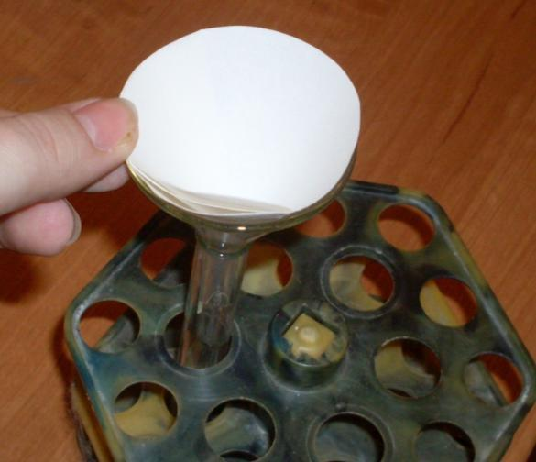
Лабораторная работа
Оборудование:
Стакан
Пробирка
Воронка
Фильтр
Штатив для пробирок
Талая вода

Slide 14


